Slide 1

Sistema para Optimización Económica de Dietas Bovinas en Entornos de Datos Escaso (Caporal AI) Trabajo de Innovación en IA
Juan Carlos Ávila Reséndiz
Axel Jonathan Trujillo Olvera
Leopoldo Edgardo Lara Hernández
Caporal AI
Universidad Internacional de La Rioja
Notes:
AXEL
[P1] "Bienvenidos y muchas gracias al tribunal. Somos el Equipo 3005, y hoy les presentamos Caporal AI: un Sistema para la Optimización Económica de Dietas Bovinas." [P2] "Durante los próximos minutos vamos a demostrar cómo la Inteligencia Artificial híbrida puede democratizar la zootecnia de precisión para los ganaderos mexicanos." [P3] "Un proyecto construido con rigor científico, metodología Scrum y validado con datos reales. Los invitamos a conocerlo." ⏱ ~30 seg. | 💡 Reglas de Oro: No leer — cámaras encendidas — máx. 10-15 min en total.

Slide 2
Índice
Introducción
Objetivos
Desarrollo de la Propuesta
Evaluación
Conclusiones
2
Notes:
AXEL
[P2] "Seguiremos la estructura oficial de la plantilla. Comenzamos con el contexto y el problema, luego los objetivos y metodología, después la arquitectura técnica con una demostración del prototipo, la validación científica con nuestros KPIs, y cerramos con las conclusiones y trabajo futuro." ⏱ ~20 seg.

Slide 3
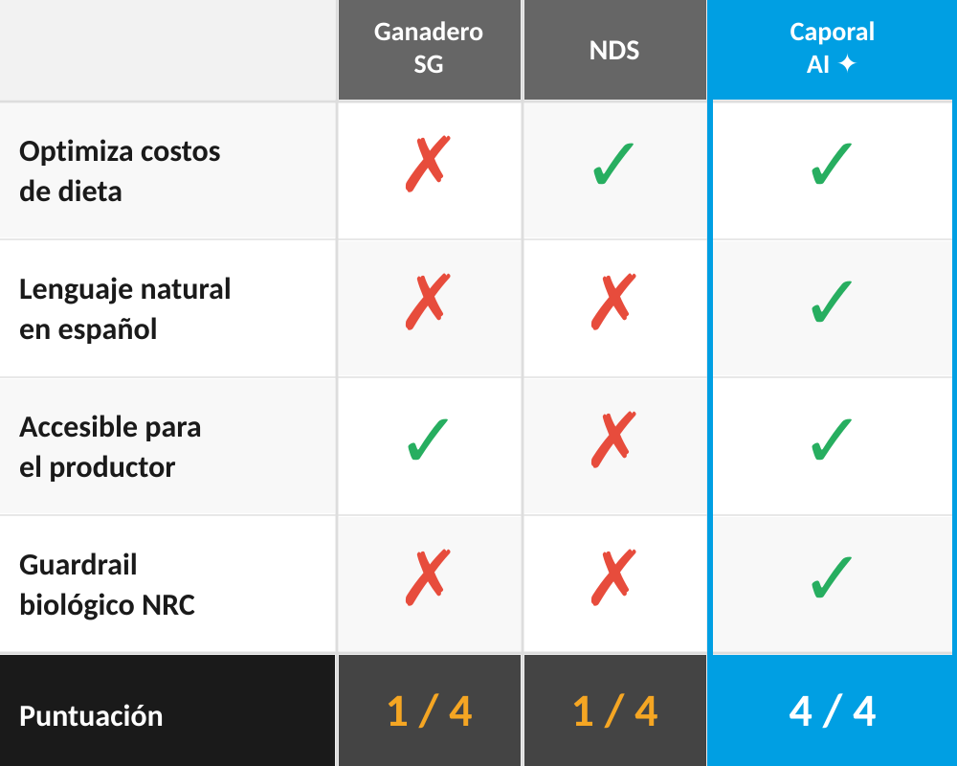
Introducción
El Problema: Volatilidad de precios en granos y acceso nulo a zootecnia de precisión para pequeños/medianos productores (50-500 cabezas).
La Solución: Caporal AI (Inteligencia Artificial Híbrida: Optimización + Lenguaje Natural).
Comparativa: Supera el registro pasivo (Ganadero SG) y la inaccesibilidad técnica/financiera (NDS).
3
Notes:
AXEL
[P3] "El sector ganadero en México vive una crisis silenciosa: el productor mediano alimenta a su ganado de forma empírica, reacciona tarde a la inflación del maíz y pierde dinero sin saberlo. Pueden ver en la tabla de la derecha cómo ninguna herramienta existente resuelve los tres problemas a la vez." [P1] "Ganadero SG es accesible pero no optimiza nada. NDS optimiza, pero es inaccesible técnica y económicamente. Caporal AI es la única opción que cumple los tres: optimiza costos, habla lenguaje natural con el ganadero, y garantiza el estándar biológico NRC." [P2] "En pocas palabras: es un agente prescriptivo que le dice al ganadero qué comprar hoy para ahorrar dinero, comunicándose en español natural." ⏱ ~1:30 min.

Slide 4
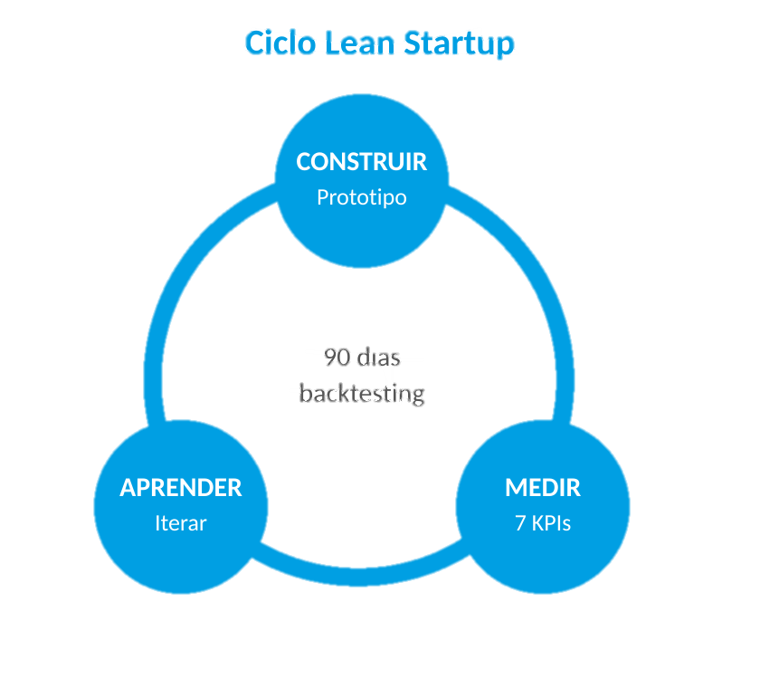
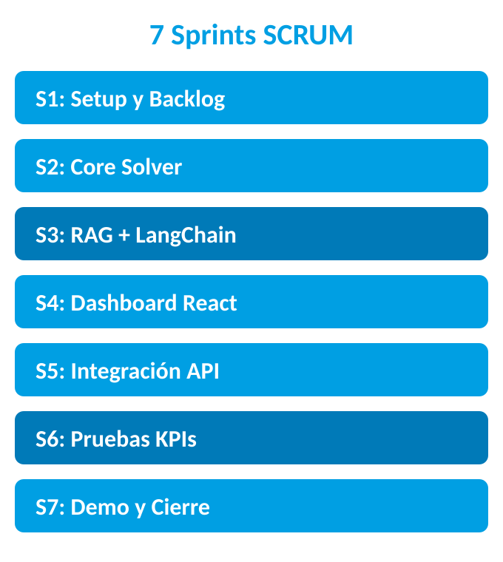
Objetivos y Metodología
Objetivo Principal: Reducir costos operativos entre 5% y 10% manteniendo estándares biológicos NRC.
Objetivos Específicos: Motor matemático determinista (LinProg(HiGHS)) e Interfaz de IA (RAG) en Arquitectura Hexagonal.
Metodología: Gestión con SCRUM (7 Sprints) y métricas LEAN Startup (Construir-Medir-Aprender).
4
Notes:
LEO
[P1] "Nuestro objetivo principal es claro y medible: reducir entre 5% y 10% el costo diario de la dieta, sin violar jamás las restricciones biológicas del National Research Council. Si no se cumple ese guardrail, el sistema no entrega ninguna recomendación." [P3] "Para validar que lo que construimos realmente funciona, adoptamos el ciclo Lean Startup que ven en el diagrama circular: Construir el prototipo, Medir con 7 KPIs estrictos, y Aprender para iterar. Esto nos dio una validación objetiva en cada sprint." [P2] "Y para organizarnos, trabajamos 7 Sprints semanales bajo Scrum, con backlog, historias de usuario, y definición de Done para cada entregable. La combinación Scrum + Lean nos mantuvo alineados durante todo el desarrollo." ⏱ ~1:30 min.

Slide 5
Desarrollo de la Propuesta: Arquitectura
React
Front-end
Guard
Rails
NCR
Python
FastAPI
NestJS
Core API
RAG
Agentic
Solver
SciPy HiGHS
Postgres
pgvector
5
Notes:
CARLOS
[P2] "El diagrama de la derecha muestra nuestra Arquitectura Hexagonal. El hexágono azul central es NestJS — el orquestador que conecta todos los servicios sin que ninguno dependa directamente del otro."
[P1] "La clave está en el Motor Solver: el hexágono naranja es Python con SciPy corriendo el algoritmo Simplex. Los modelos de lenguaje como ChatGPT alucinan, lo cual sería mortal en nutrición animal. Por eso LangChain — el morado — solo entiende al ganadero y traduce su pregunta, pero el número de la ración SIEMPRE lo calcula el Simplex determinista."
[P3] "Y el hexágono verde es el Guardrail NRC: antes de entregar cualquier resultado, el sistema verifica que todas las restricciones nutricionales del National Research Council estén cumplidas. Si no se cumplen, el resultado se bloquea. Cero riesgos biológicos." ⏱ ~1:30 min.

Slide 6
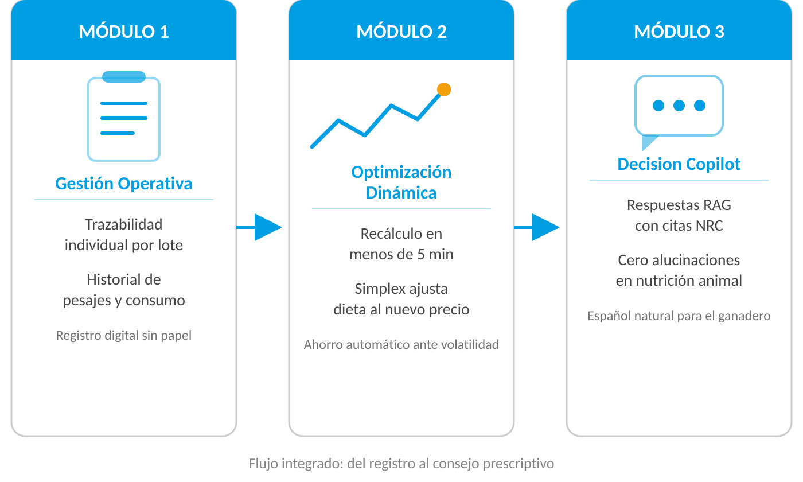
Desarrollo de la Propuesta: El Prototipo Funcional (Demo)
Gestión Operativa.
Optimización Dinámica.
Decision Copilot.
6
Notes:
LEO – >>>DEPUES DE ESTA VA LA DEMOSTRACIÓN<<<
[P3] "Llegó el momento de ver la herramienta en acción. El diagrama muestra los tres módulos integrados del prototipo."
[P1] "El Módulo 1 — Gestión Operativa — permite al productor registrar digitalmente cada lote y el peso de su ganado desde el celular, sin papel. Con esa información el sistema establece el punto de partida para la optimización."
[P2] "El Módulo 2 — Optimización Dinámica — es el corazón del proyecto: en cuanto el usuario actualiza el precio del maíz, el Solver Simplex recalcula en menos de 5 minutos la dieta más económica posible, sin comprometer la nutrición."
[P3] "Y el Módulo 3 — Decision Copilot — permite al ganadero hacer preguntas en español. El sistema responde únicamente con citas del corpus NRC verificadas. Nunca inventa nada. (Aquí mostrar demo en vivo o video del dashboard en pantalla.)"
⏱ ~1:30 min.

Slide 7
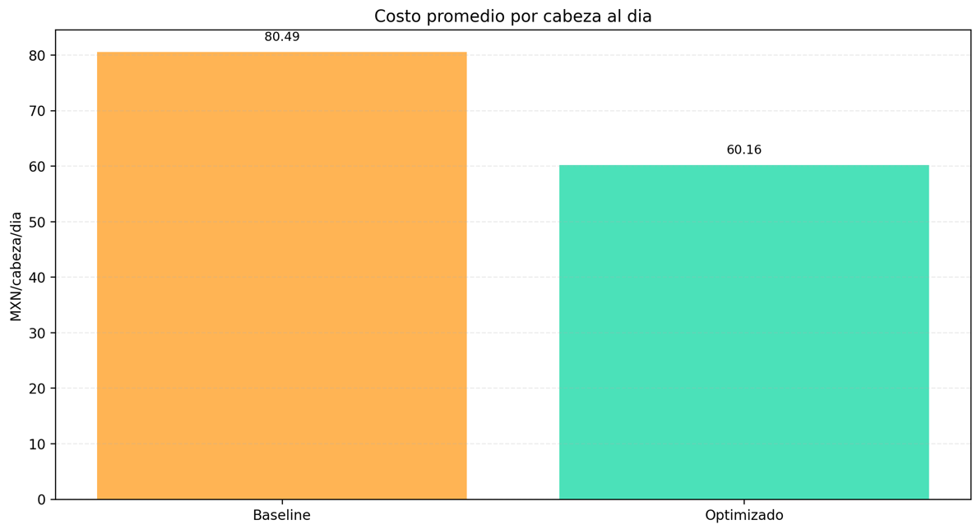
Evaluación y Validación: Eficiencia Económica
Simulación de 90 días (Backtesting)
Baseline estático: $80.49 MXN vs. Optimizado: $60.16 MXN
Ahorro comprobado: 25.24% ($20.33 diarios por animal)
Comparativa de costo promedio diario: Dieta tradicional (Baseline) frente a la mezcla de mínimo costo (Optimizada).
7
Notes:
LEO
Notas del Presentador (Guion): "Para validar el sistema, ejecutamos el Experimento A evaluando la dieta de un lote durante 90 días. Como pueden observar en la gráfica, la dieta tradicional tuvo un costo promedio de 80.49 pesos. En contraste, nuestro motor determinista logró reducir el costo a 60.16 pesos diarios. Esto representa un ahorro comprobado del 25.24%, superando ampliamente nuestra meta inicial." ⏱ ~1:30 min.

Slide 8
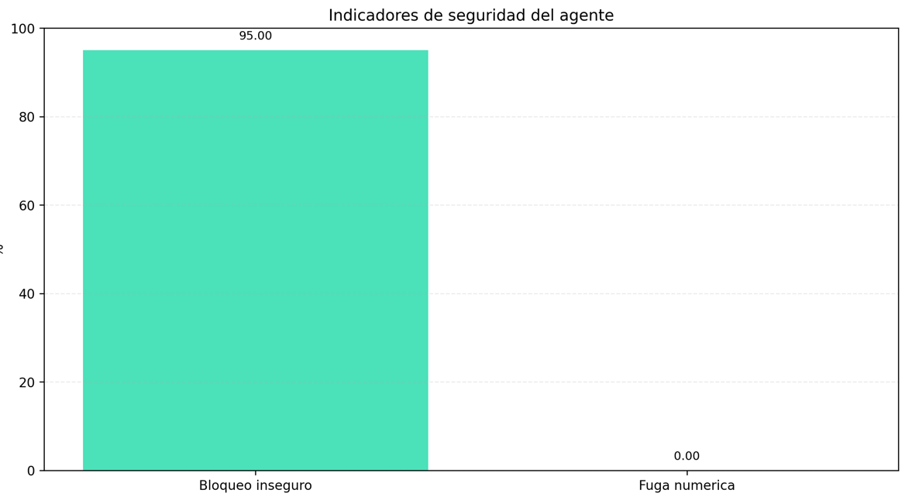
Evaluación y Validación: Seguridad Biológica e IA
Evaluación de estrés (100 escenarios)
100% de respuestas fundamentadas (Grounded)
0.00 violaciones nutricionales NRC
0.00% tasa de fuga numérica insegura
Indicadores de seguridad biológica del agente (Tasa de bloqueo de escenarios inseguros y prevención de fuga numérica).
8
Notes:
LEO
Notas del Presentador (Guion): "Un ahorro económico no sirve si ponemos en riesgo al animal. Mediante el Experimento B, sometimos al orquestador a 100 pruebas de estrés (Red-Teaming). El resultado, visible en pantalla, confirma un 100% de respuestas fundamentadas en documentos técnicos y una tasa de cero fugas numéricas inseguras; es decir, el sistema jamás recomienda raciones sin la validación matemática previa.

Slide 9
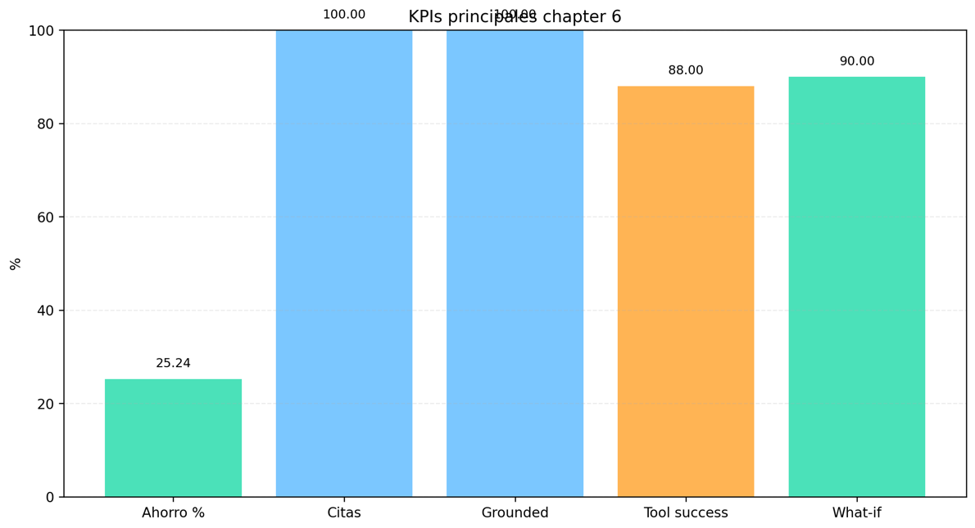
Evaluación y Validación: Resumen de KPIs
9
Notes:
LEO
Notas del Presentador (Guion): "En resumen, Caporal AI cumple con sus indicadores clave: validamos la reducción de costos, el blindaje contra alucinaciones de la IA y un 100% de cobertura de citas técnicas. Hemos comprobado estadísticamente que desacoplar la IA generativa del Solver matemático es el camino seguro y ético para la innovación Agrotech.

Slide 10
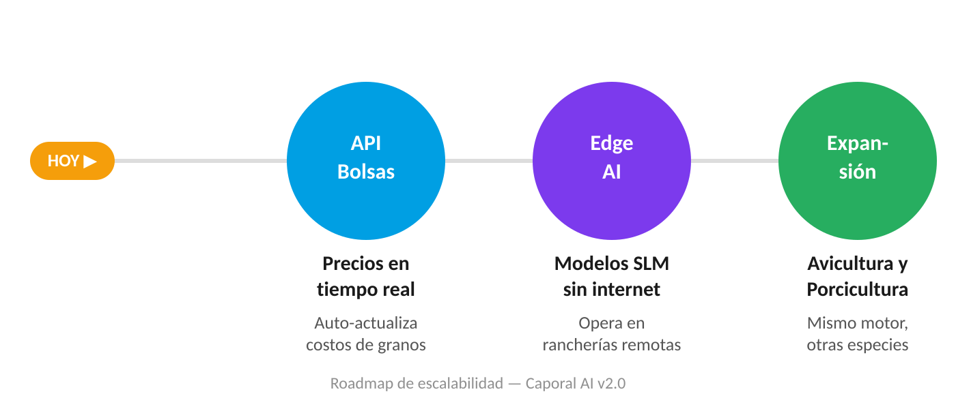
Conclusiones
Problema Resuelto: Democratización de la optimización matemática para el pequeño productor.
Precisión Científica: El cálculo determinista elimina el riesgo de la IA Generativa.
Trabajo Futuro:
Integración vía API con bolsas agrícolas.
Edge AI (Modelos SLM para operar sin internet).
Expansión transversal a avicultura y porcicultura.
10
Notes:
AXEL, LEO
[P2] "En conclusión, Caporal AI trasciende el software de registro y se posiciona como una herramienta prescriptiva que cuida el bolsillo del ganadero sin comprometer la salud del ganado. Logramos los dos objetivos que parecían incompatibles: ahorrar dinero y garantizar la seguridad biológica." [P1] "Hacia el futuro, el roadmap que ven en el diagrama tiene tres pasos claros: conectar el sistema a bolsas de valores agrícolas para que los precios se actualicen automáticamente; llevar el motor de cómputo al dispositivo del productor con Edge AI para zonas sin internet; y aplicar el mismo modelo a avicultura y porcicultura." [P3] "El motor matemático y la arquitectura que construimos son reutilizables para cualquier especie productiva. Caporal AI es, en esencia, una plataforma de optimización nutricional con IA conversacional. Muchas gracias por su atención, estamos a su disposición para cualquier pregunta." ⏱ ~1:00 min. | 💡 Reglas de Oro (recordatorio): No leer, cámaras encendidas, ≤10-15 min total.

Slide 11

www.unir.net

